Slide 1

LP11 : Rétroaction-oscillations
Martin Pernot-Borràs

Slide 2
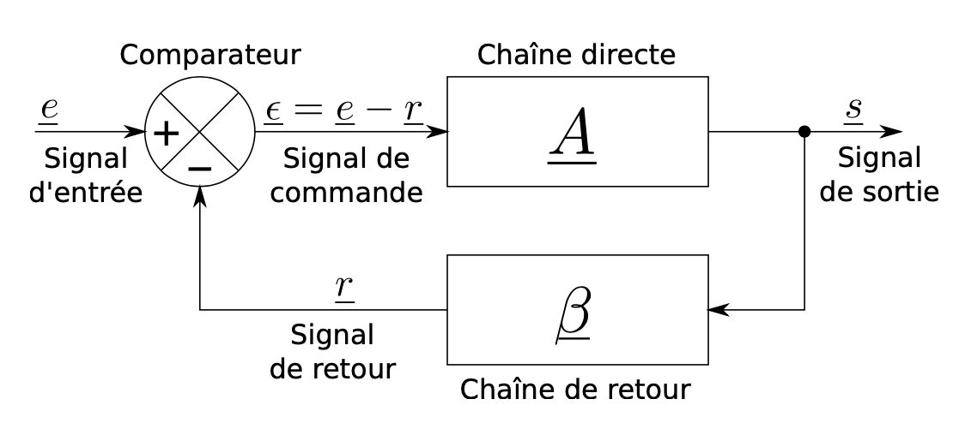
Schéma bloc
Source : Poly electronique, Jérémy Neveu

Slide 3
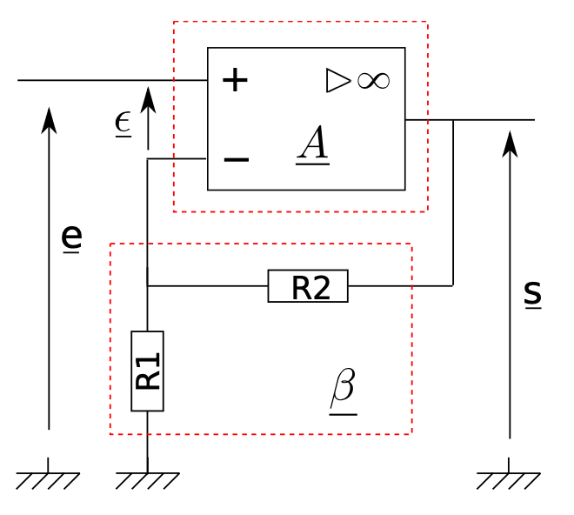
Amplificateur non inverseur
Source :
Source : Poly electronique, Jérémy Neveu

Slide 4
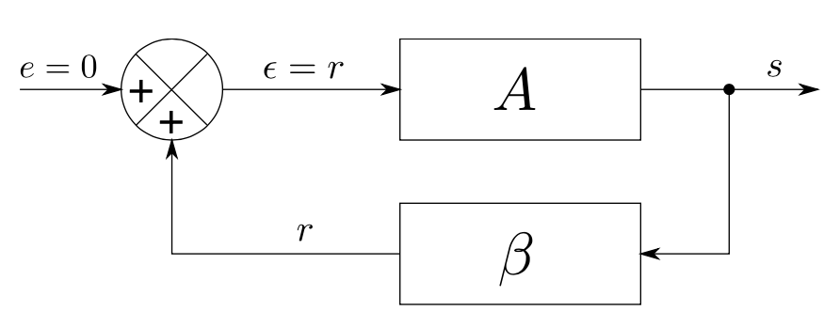
Oscillateur
Source :
Source : Poly electronique, Jérémy Neveu

Slide 5
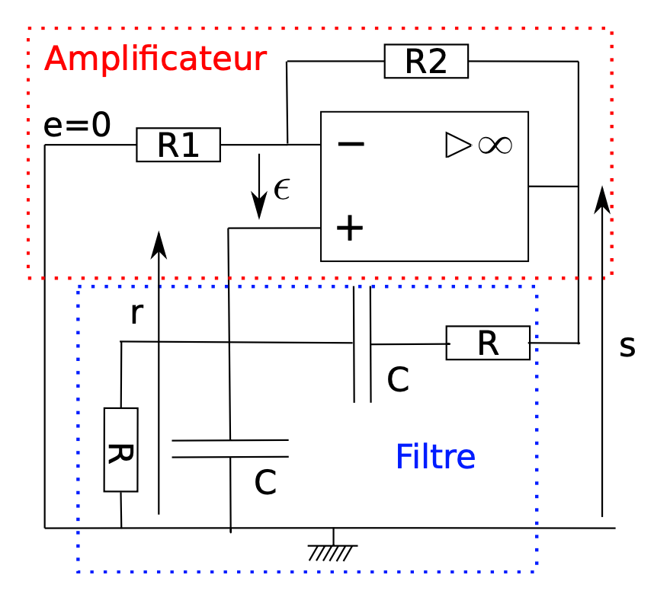
Oscillateur à pont de Wien
Source :
Source : Poly electronique, Jérémy Neveu

Slide 6
Conclusions
ccl1
cclé
  sccl
  Sccl

